Slide 1
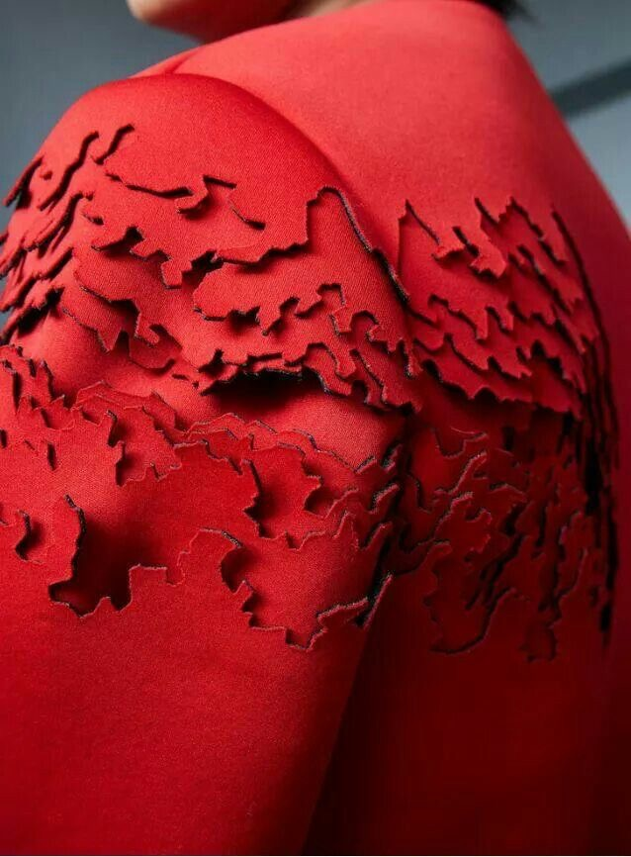

艺术与生活
服装-时尚流行
齐 冀

Slide 2
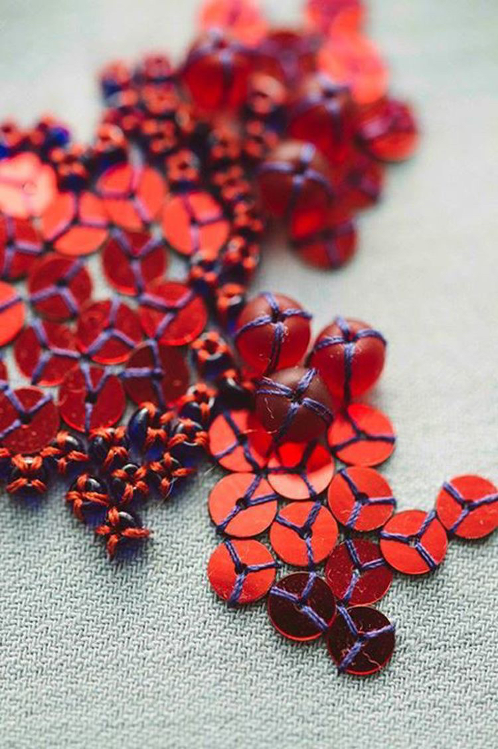
目录/CONTENTS
时尚流行
时尚流行的种类
服装流行样式的具体表现
服装流行的传播

Slide 3
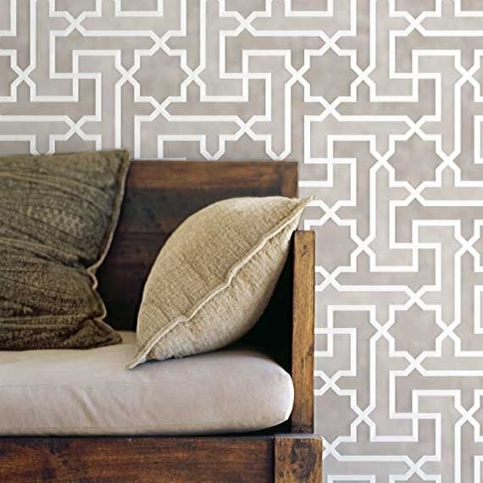
时尚流行
请思考时尚流行是否等于时装？
思考：

Slide 4
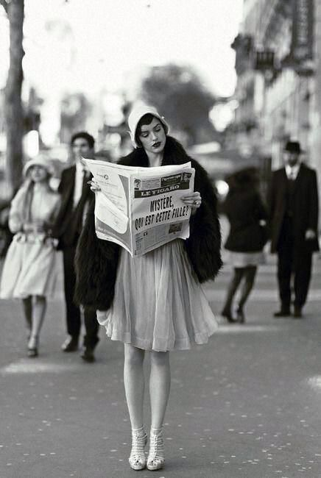
时尚流行
01
“时尚并不只是一件衣服那么简单，时尚存在于空气中，诞生于风里。一个人可以凭直觉感知它，它就在你头顶的天空中，它就在你每天行进道路上。”
——夏奈尔

Slide 5
时尚流行
时尚流行
时装
日常用品
生活方式
小电子产品

Slide 6
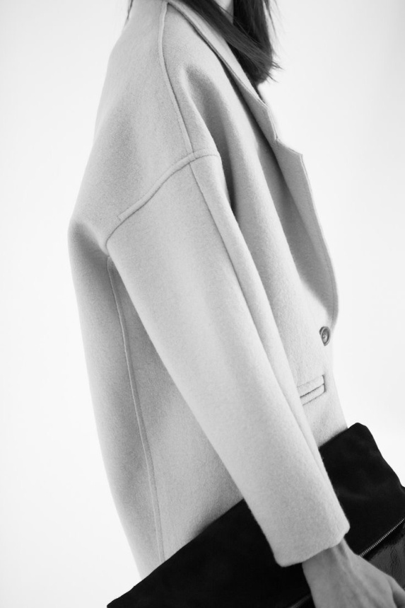

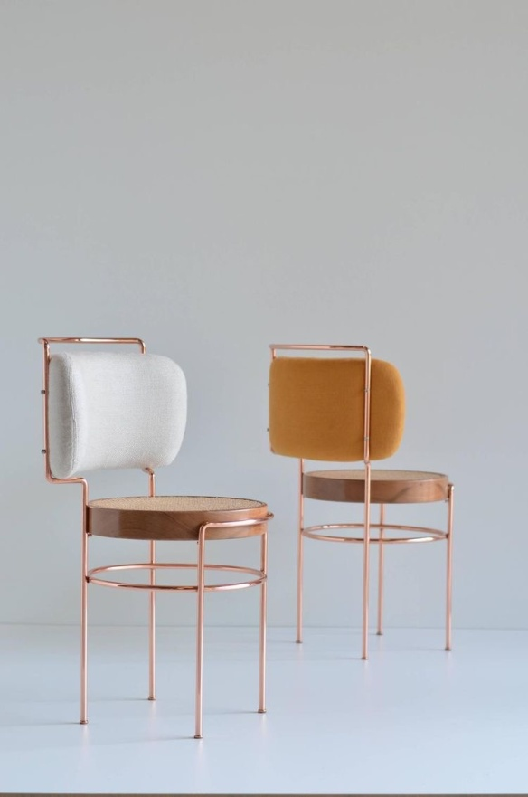
时尚流行
时尚流行
就是一段时间内群体的喜爱偏好。
具体说，就是在一定的历史时期，
一定数量范围的人，
受某种意识的驱使，
以模仿为媒介而普遍采取某种生活行动、
生活方式或观念意识时所形成的社会现象。

Slide 7
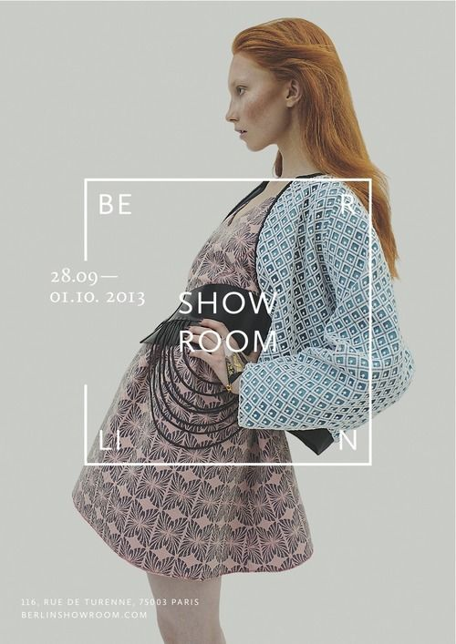
时装流行
的概念
指的是服装的文化倾向，通过具体服装款式的普及、风行一时而形成潮流。
这种流行倾向一旦确定，就会在一定的范围内被较多的人所接受。

Slide 8
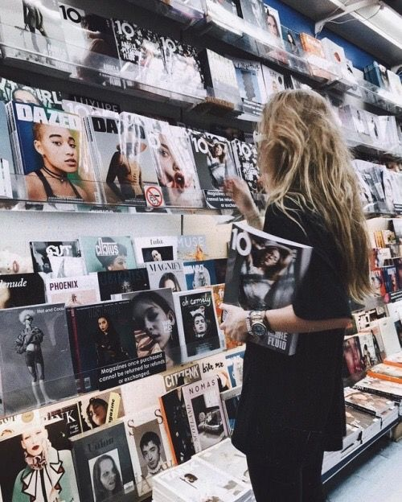
时尚流行的种类
02
经典
一时流行
周期循环

Slide 9
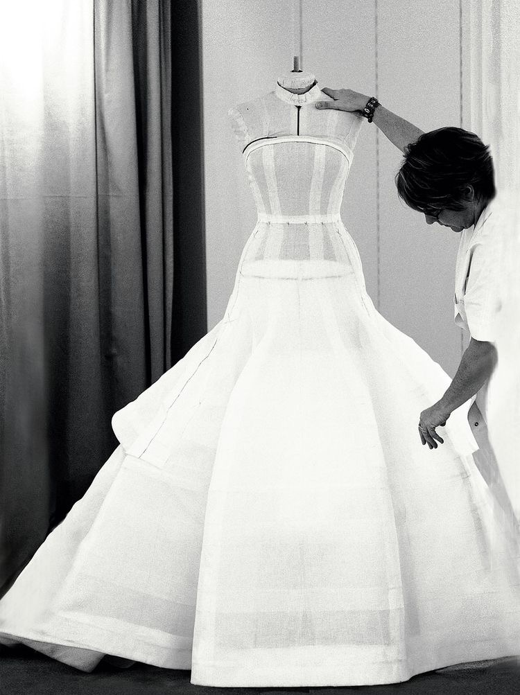
时尚流行的种类
经典
01
经典
一种时装风貌，流行的时间比预期要长，
零售商们一季接一季地销售，从没有真正消失过。

Slide 10
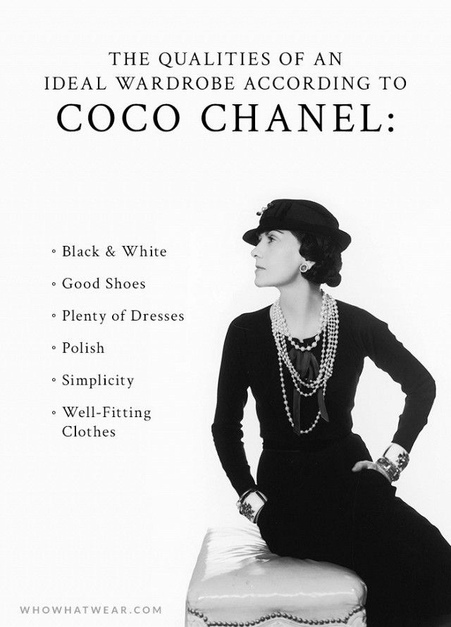
时尚流行的种类
夏奈尔设计于1926年的小黑裙
The Little black dress（LBD）
被誉为20世纪时装设计最成功之一，
并被美国VOGUE《时尚》杂志评价为 “Ford裙”。

Slide 11
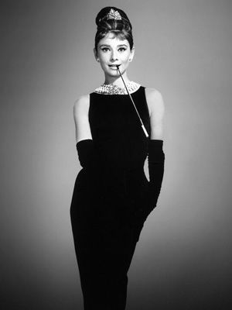
时尚流行的种类
经典
Breakfast at Tiffany's (1961)
蒂凡尼的早餐
由纪梵希设计的小黑裙，
被称为继夏奈尔之后小黑裙又一丰碑。

Slide 12
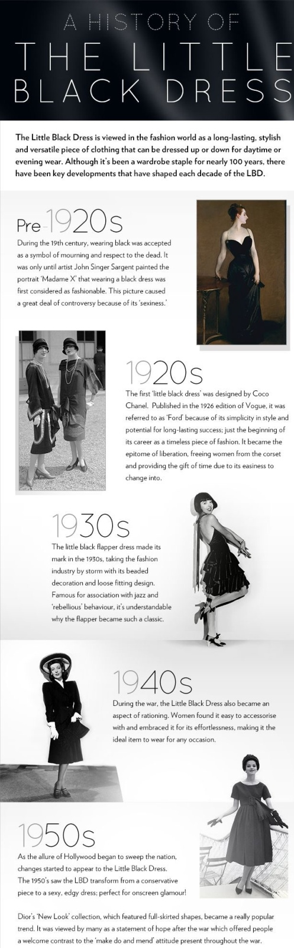

时尚流行的种类
经典
小黑裙
The Little black dress（LBD）

Slide 13
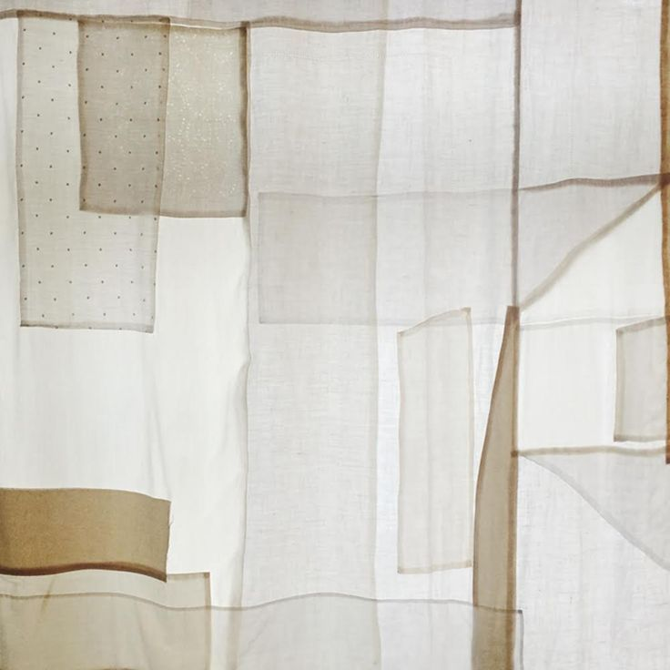
时尚流行的种类
一时流行
02
一时流行
一时之间非常能够引人注目，但是很快被遗忘。
生命周期短。

Slide 14
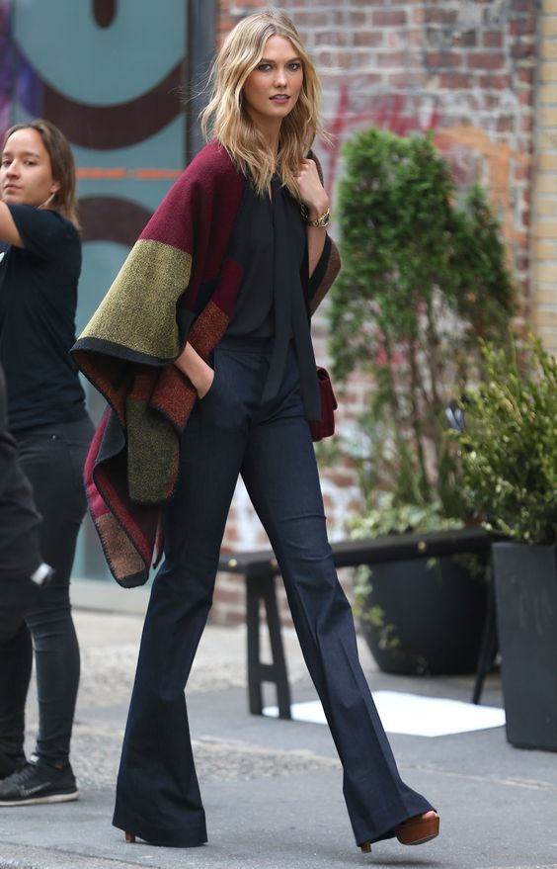
时尚流行的种类
周期循环
03
周期循环
利用时装的设计元素（如颜色、面料或款式）,
提供新的流行产品,保持活力和最大化生命周期。

Slide 15
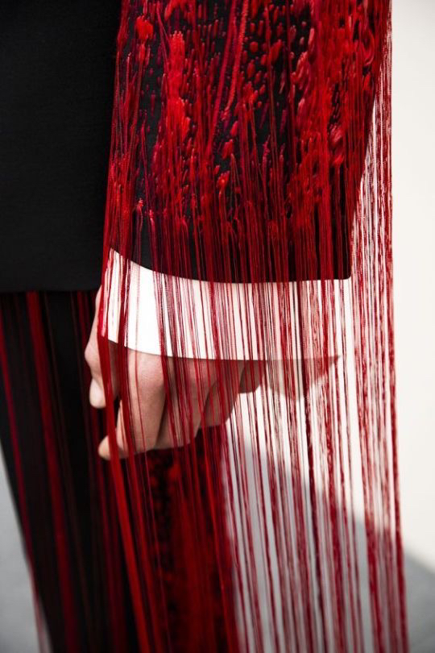
03
服装流行样式的具体表现
1.服装款式的流行倾向
2.服装面料的流行倾向
3.服装色彩的流行倾向
4.服装纹样的流行倾向
5.服装的工艺流行倾向
*6.服装穿搭方式的流行倾向

Slide 16
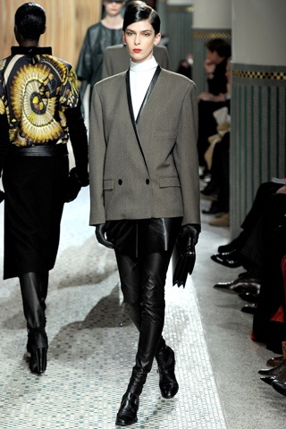
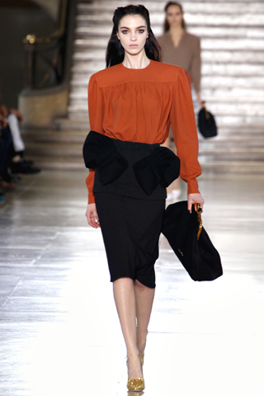
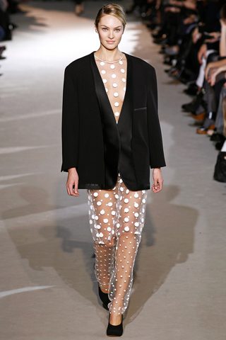
服装流行样式的具体表现
fall 2011 ready-to-wear

Slide 17
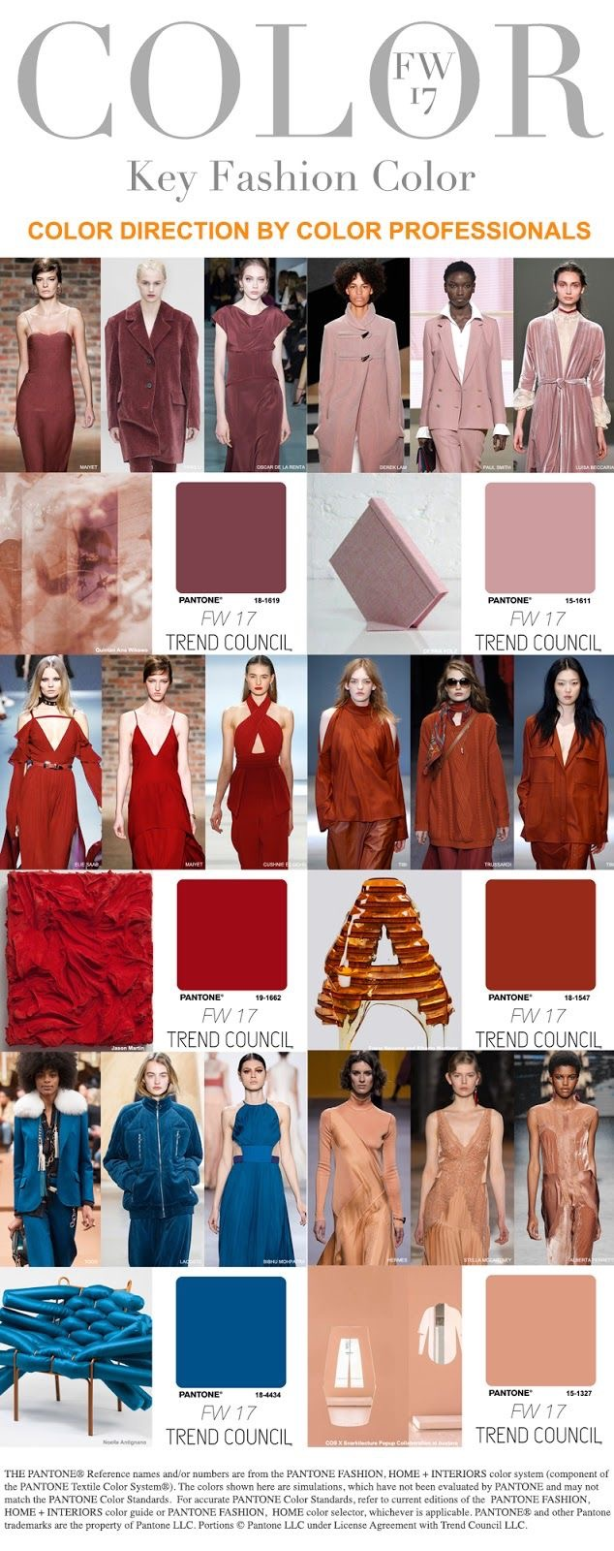
服装流行样式的具体表现
服装色彩的流行倾向
服装色彩的流行倾向
是指在报纸、杂志上公布的权威预测，并在一定的时间和空间范围内，受人们欢迎的色彩。

Slide 18
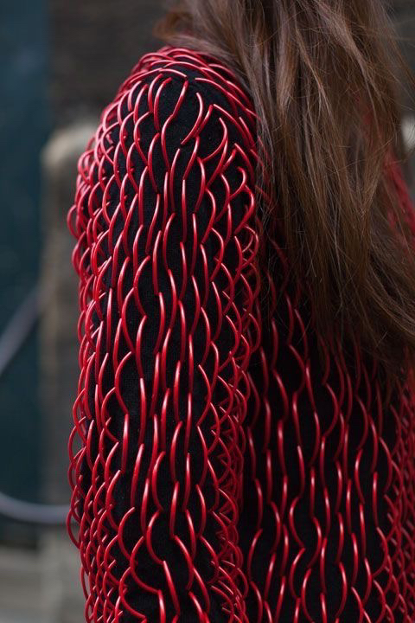
04
服装流行的传播
传播是服装流行的重要手段和方式，如果没有传播，就没有流行。
1.出版物
2.时装发布会
3.影视艺术
4.社交网络等新媒体

Slide 19
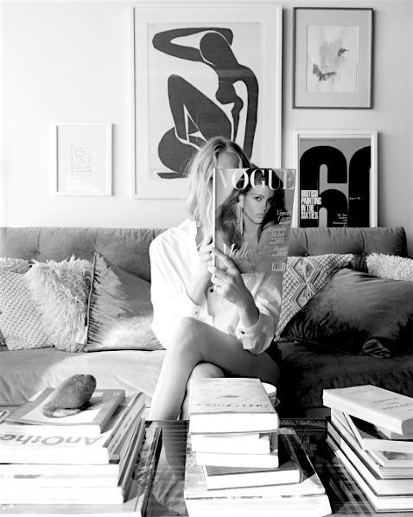
服装流行的传播
出版物
01
出版物
出版物是流行传播中覆盖面广和相对有效的传统途径之一。这些出版物主要包括期刊杂志、报纸、书籍及影像资料等。

Slide 20
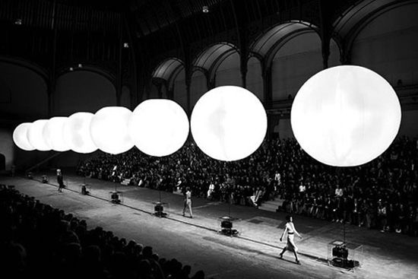
服装流行的传播
时装表演、时装发布会
02
时装表演、时装发布会
时装表演是在特定的环境下通过对着装模特的姿态和表演，来体现服装整体效果的一种展示形式。1852年起源于西欧。

Slide 21
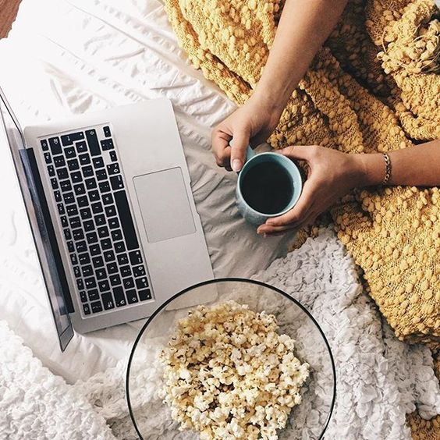
服装流行的传播
影视艺术
03
影视艺术
影视是一种娱乐载体，作为最贴近生活的大众艺术形式之一，具有极大的号召和影响力，是传播服装流行的有力工具。

Slide 22

服装流行的传播
社交网络等新媒体
04
社交网络等新媒体
微博
微信公众号
短视频
直播
……

Slide 23
1. 陈彬.服装设计基础.上海：东华大学出版社
2. 张星.服装流行学.北京：中国纺织出版社
3. 郑彤,罗锦婷.服装设计创意方法与实践.上海：东华大学出版社
4. 王受之.世界时装史.北京：中国青年出版社
5. 王晓威.顶级品牌服装设计解读.上海：东华大学出版社
6. Fashion A History from the 18th to the 20th Century
7. Vogue collections(app)
参考文献

